Slide 1

제8회 전국동시지방선거 유권자 의식조사 분석 및 투표율 제고
AIB_16_김동환

Slide 2
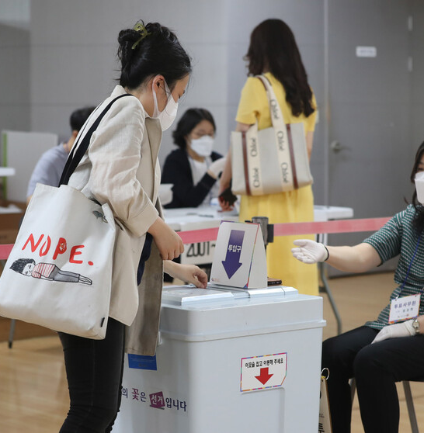
분석 목적
2022년 6월 1일 실시된 '제8회 전국동시지방선거'의 투표율 저조 원인 파악 및 개선

Slide 3
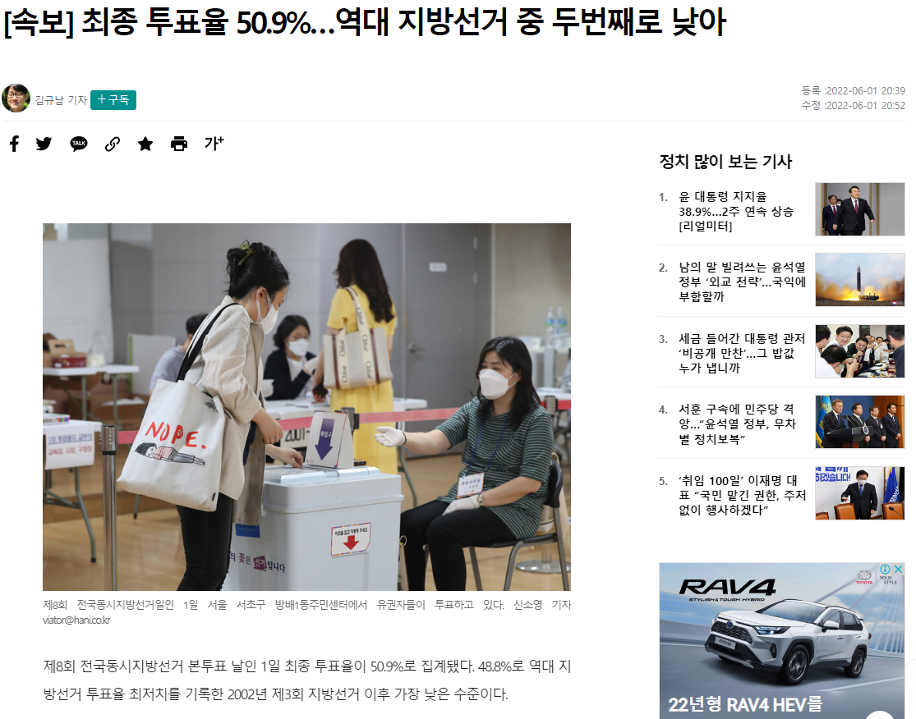
문제 정의
“제8회 전국동시지방선거
최종 투표율 50.9%
48.8%로 역대 지방선거 투표율 최저치를 기록한 2002년 제3회 지방선거 이후 가장 낮은 수준.
나이?? 성별?? 지역??

Slide 4
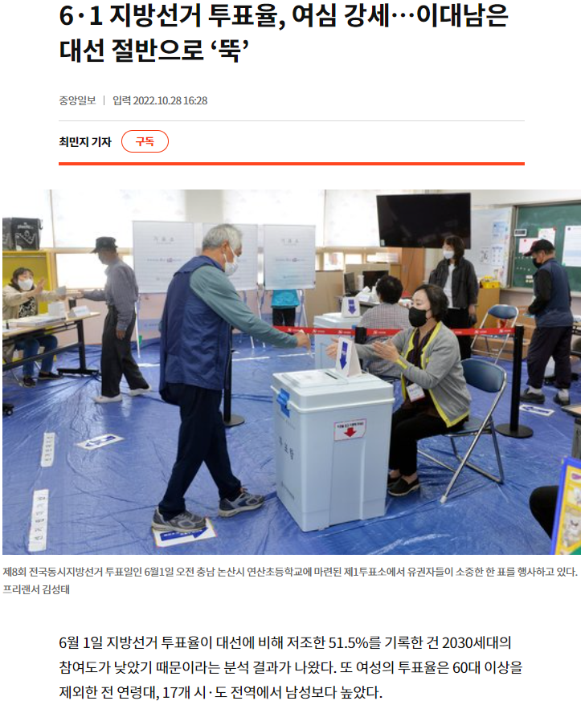
문제 정의
“제8회 전국동시지방선거 최종 투표율 50.9%
48.8%로 역대 지방선거 투표율 최저치를 기록한
2002년 제3회 지방선거 이후 가장 낮은 수준.
나이?? 성별?? 지역??

Slide 5
가설 : 연령이 투표율에 가장 큰 영향을 미치는 변수이다.
색깔있는 셀은 연도별 평균투표율 미만 그룹
(출처 : 국가지표체계) https://www.index.go.kr/unify/idx-info.do?idxCd=4268

Slide 6
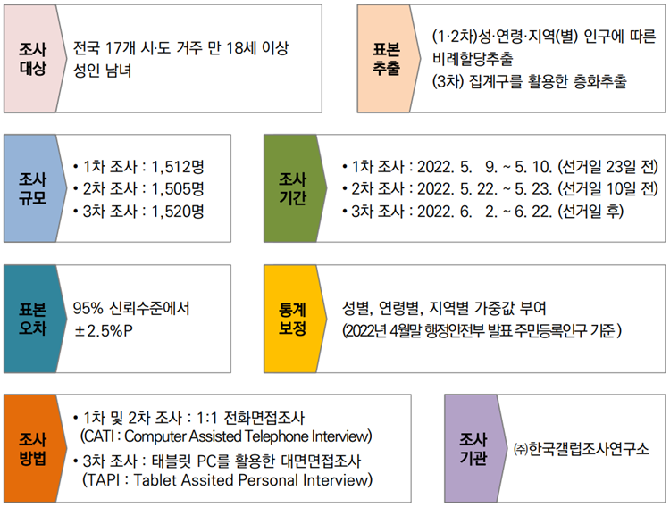
데이터셋 : 제8회 전국동시지방선거 유권자 의식조사
1520명을
Bootstrap하여
(중복허용 추출)
20000명의
가상의 그룹으로
분석 진행
출처 : 중앙선거관리
위원회
Data :
공공데이터포털

Slide 7
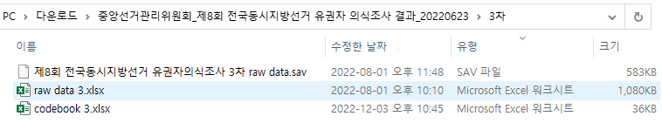
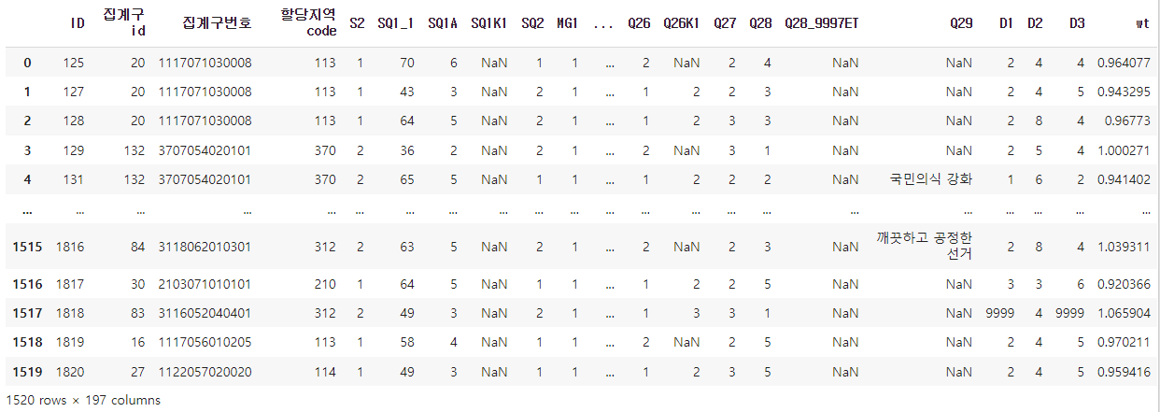
데이터셋 : 제8회 전국동시지방선거 유권자 의식조사

Slide 8
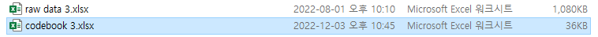
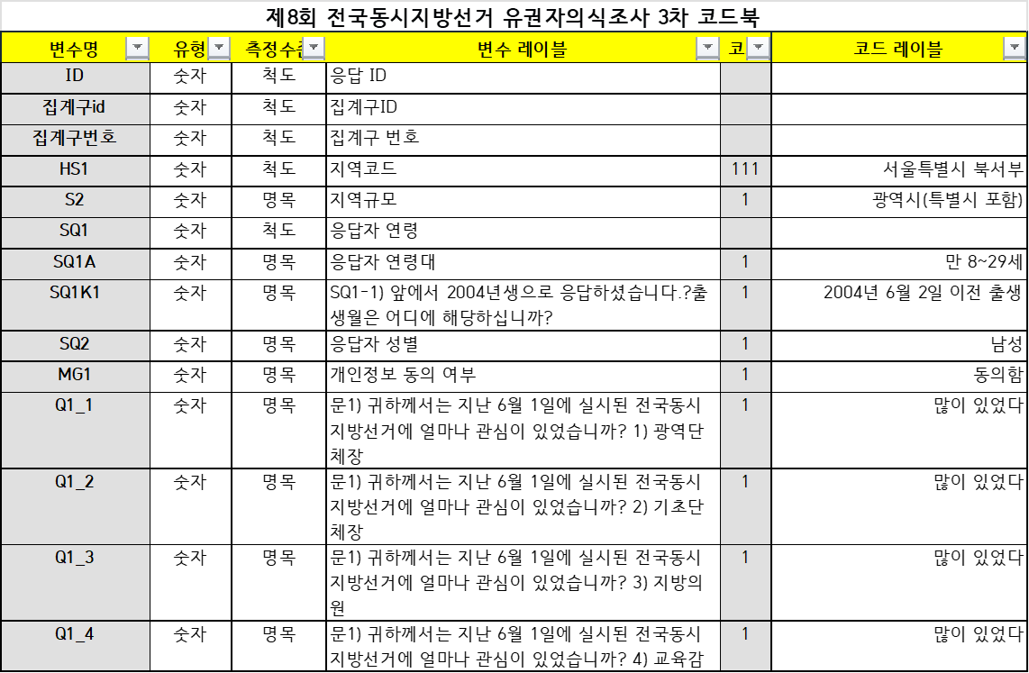
코드북(설문 문항)
Notes:
코드북의 처음이다. 지역, 연령, 관심도에 대한 문항

Slide 9
코드북(설문 문항)
Notes:
예측하고자 하는 타겟값입니다. 1: 투표, 2: 투표x
아래 문항들을 보면 ＇투표하지 않은 이유‘, 사전투표를 한 이유, 지지후보자 결정 시기, 지지후보자 선택시 가장 많이 고려한 사항 등 타겟 누수가 일어날만한 항목들이 많음.

Slide 10
코드북(설문 문항)
Notes:
투표에 영향을 미친 미디어나 선관위에 대한 설문을 제외한 마지막 페이지다.
선거에 대해 유권자가 가지는 인식, 코로나 관련, 사전투표제, 학력, 직업, 가계수입에 대한 문항으로 끝난다.

Slide 11
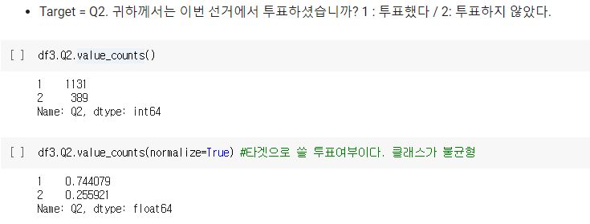
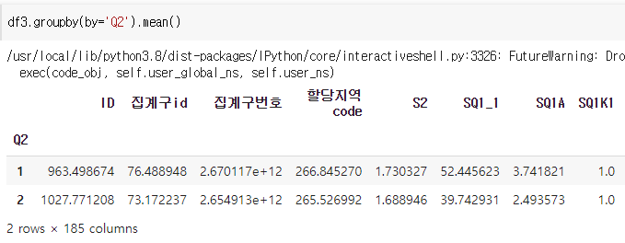
데이터 탐색(EDA)
표본개수가 적다(약 1500개)
결측치가 많고, 질문이 첫 행에 그대로 들어있었다.
답변은 숫자나 문장으로 되있고, 코드북이 제공된다.
원 데이터는 투표 여부가
약 75 : 25로 편향되어 있다.
<투표여부로 그룹화, 평균비교>
투표 그룹(1)의 연령대가
미투표그룹(2) 보다 높다.

Slide 12
데이터 정제(Wrangling)
# 정제를 위해 df를 복사하고, 모든 값이 결측치인 열은 의미가 없으므로 삭제해준다.
df = df3.copy()
df.dropna(axis=1, how='all', inplace=True)
# 결측치가 있는 칼럼명과 개수 확인
[(x, df3[x].isnull().sum()) for x in df3.columns if df3[x].isnull().any()]
# 투표하지 않았다와 수가 같은 결측값을 가지는 컬럼을 드롭한다.
df.drop(columns=['Q2K1','Q3','Q4_1','Q4_3','Q4_4','Q5','Q6','Q8'], inplace=True)
# 결측치는 설문응답에 사용되지 않는 라벨 0으로 바꾼다.
df.fillna(value=0, inplace=True)

Slide 13
데이터 정제(Wrangling)
# 직간접적으로 투표여부와 상관관계를 가지는 문항, 결과와 무관한 문항 제거
df.drop(columns=['Q3K1','Q3K1_9997ET’,'Q3K2’,
'Q4_2’,'Q5_9997ET','Q6_9997ET’,
'Q7K1_1','Q7K1_2','Q7K1_3','Q7K1_4','Q7K1_5','Q7K1_6','Q7K1_7','Q7K1_8','Q7K1_9','Q7K1_9997','Q7K1_9997ET',
'Q7K2_1','Q7K2_2','Q7K2_3','Q7K2_4','Q7K2_5','Q7K2_6','Q7K2_7','Q7K2_8','Q7K2_9','Q7K2_9997','Q7K2_9997ET',
'Q7K3_1','Q7K3_2','Q7K3_3','Q7K3_4','Q7K3_5','Q7K3_6','Q7K3_7','Q7K3_8','Q7K3_9','Q7K3_9997','Q7K3_9997ET',
'Q7K4_1','Q7K4_2','Q7K4_3','Q7K4_4','Q7K4_5','Q7K4_6','Q7K4_7','Q7K4_8','Q7K4_9','Q7K4_9997','Q7K4_9997ET’,
'Q9','Q29','ID','집계구번호','wt',
'Q19','Q20', 'Q20K1','Q20K2','Q20K3','Q20K3_9997ET’
], inplace=True)
사전투표 여부
지지 후보 결정 시기
선거방송의 투표영향여부, 선관위 나아갈 방향, 무의미한 문항
법적 투표시간 보장에 대한 사전인식여부, 현 사업장의 보장여부(누수 우려)

Slide 14
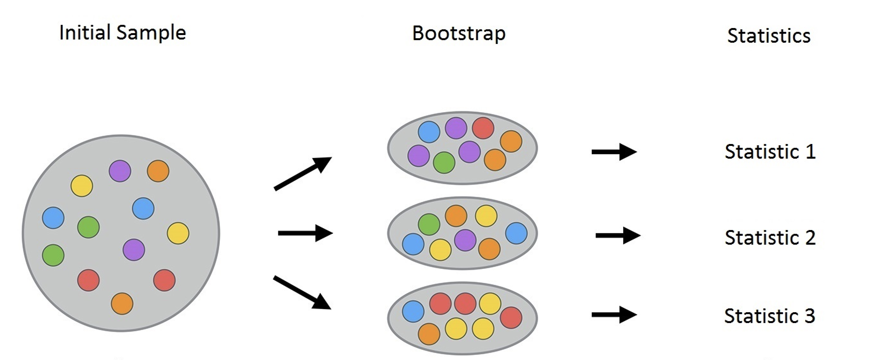
부트스트랩
1,520명을 투표여부 그룹별로 Bootstrap하여 (중복허용 추출),
최종 투표율 50.9%인 20,000명의 가상의 그룹으로 분석 진행
1,500명
20,000명
투표그룹 df1 : 1,131
20명씩 509번 추출
투표그룹 df1 : 10,180
미투표그룹 df2 : 389
20명씩 491번 추출
미투표그룹 df2 : 9,820

Slide 15
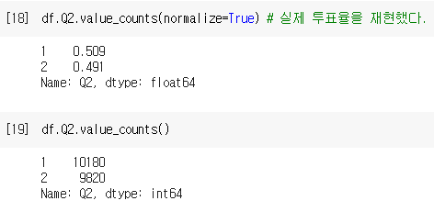
데이터를 학습/테스트 세트로 분할
# 8:2 비율로 학습/테스트 데이터를 분리합니다.
train, test = train_test_split(df, train_size=0.80, test_size=0.20,
stratify=df['Q2'], random_state=2)
Notes:
stratify=df['Q2']

Slide 16
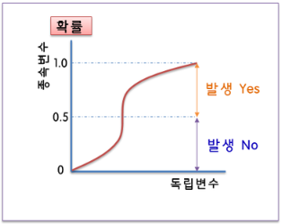
기본 모델 : 성능의 기준이 되는 가장 단순한 예측 모델
# 기본모델(Baseline) : 로지스틱회귀, 인코더 3개
pipe_ord_lr = make_pipeline(
OrdinalEncoder(),
LogisticRegression(n_jobs=-1)
)
pipe_one_lr = make_pipeline(
OneHotEncoder(),
LogisticRegression(n_jobs=-1)
)
pipe_tar_lr = make_pipeline(
TargetEncoder(),
LogisticRegression(n_jobs=-1)
)
Mean Accuracy for 5 folds (Ordinal + LR): 0.8249
Mean Accuracy for 5 folds (OneHot + LR): 0.8284
Mean Accuracy for 5 folds (Target + LR): 0.8279
Notes:
# 로지스틱회귀 세가지 모델의 평균 정확도 비교
# 타겟 및 데이터 편향이 있는 편이므로 계층별 k-fold 교차검증을 실시해준다.(StratifiedKFold)

Slide 17
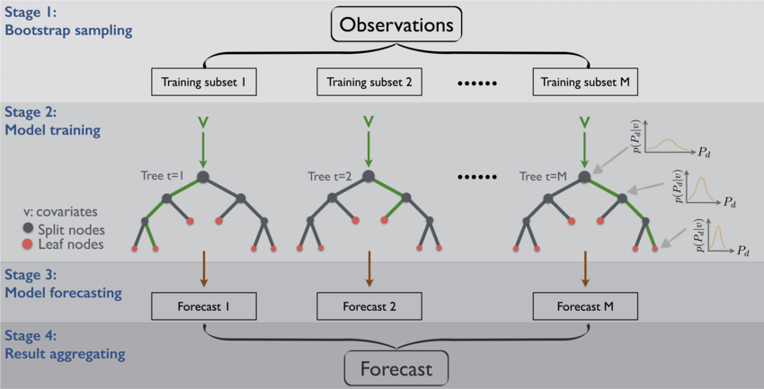
랜덤포레스트
Mean Accuracy for 5 folds (Ordinal + RF): 0.8454
Mean Accuracy for 5 folds (OneHot + RF): 0.8445
Mean Accuracy for 5 folds (Target + RF): 0.8454
Notes:
# 랜덤포레스트(class_weight="balanced") + 인코더 3가지 (설문조사도 항목간 정도가 있어서 순서형이 제일 좋을것 같다.)
# 로지스틱회귀 세가지 모델의 평균 정확도 비교
# 타겟 및 데이터 편향이 있는 편이므로 계층별 k-fold 교차검증을 실시해준다.(StratifiedKFold)

Slide 18
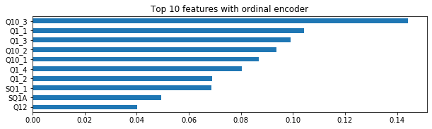
랜덤포레스트
# Q10_3 : 선거에서 내 한 표는 결과에 중요한 영향을 미친다
# Q1_1 : 귀하께서는 지난 6월 1일에 실시된 전국동시지방선거에 얼마나 관심이 있었습니까? 1) 광역단체장
# Q1_3 : 귀하께서는 지난 6월 1일에 실시된 전국동시지방선거에 얼마나 관심이 있었습니까? 3) 지방의원
# Q10_2 : 선거를 통해서 나의 일상생활과 삶의 질이 달라질 수 있다
Mean Accuracy for 5 folds (Ordinal + RF): 0.8454
Mean Accuracy for 5 folds (OneHot + RF): 0.8445
Mean Accuracy for 5 folds (Target + RF): 0.8454
Notes:
# 랜덤포레스트(class_weight="balanced") + 인코더 3가지 (설문조사도 항목간 정도가 있어서 순서형이 제일 좋을것 같다.)
# 로지스틱회귀 세가지 모델의 평균 정확도 비교
# 타겟 및 데이터 편향이 있는 편이므로 계층별 k-fold 교차검증을 실시해준다.(StratifiedKFold)

Slide 19
RandomizedSearchCV : 하이퍼파라미터 튜닝 함수
dists = {
'targetencoder__smoothing': [2.,20.,50.,100.],
'targetencoder__min_samples_leaf': randint(1, 10),
'randomforestclassifier__n_estimators': randint(100, 500),
'randomforestclassifier__max_depth': [5, 10, 15, None],
'randomforestclassifier__max_features': uniform(0, 1)
} clf = RandomizedSearchCV(
pipe,
param_distributions=dists,
n_iter=50,
cv=3,
scoring='accuracy',
verbose=1,
n_jobs=-1
)
Fitting 3 folds for each of 50 candidates, totalling 150 fits
최적 하이퍼파라미터: {'randomforestclassifier__max_depth': None, 'randomforestclassifier__max_features': 0.03285110578430983, 'randomforestclassifier__n_estimators': 139, 'targetencoder__min_samples_leaf': 6, 'targetencoder__smoothing': 50.0}
Notes:
# 랜덤포레스트(class_weight="balanced") + 인코더 3가지 (설문조사도 항목간 정도가 있어서 순서형이 제일 좋을것 같다.)
# 로지스틱회귀 세가지 모델의 평균 정확도 비교
# 타겟 및 데이터 편향이 있는 편이므로 계층별 k-fold 교차검증을 실시해준다.(StratifiedKFold)

Slide 20
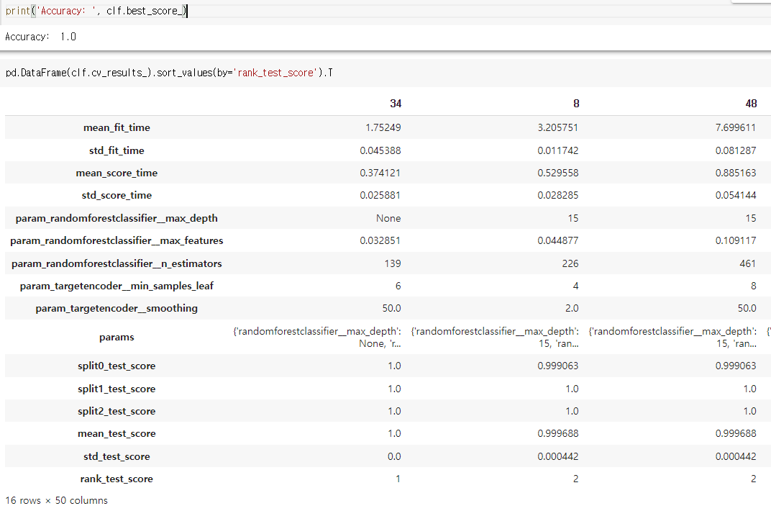
Notes:
# 랜덤포레스트(class_weight="balanced") + 인코더 3가지 (설문조사도 항목간 정도가 있어서 순서형이 제일 좋을것 같다.)
# 로지스틱회귀 세가지 모델의 평균 정확도 비교
# 타겟 및 데이터 편향이 있는 편이므로 계층별 k-fold 교차검증을 실시해준다.(StratifiedKFold)

Slide 21
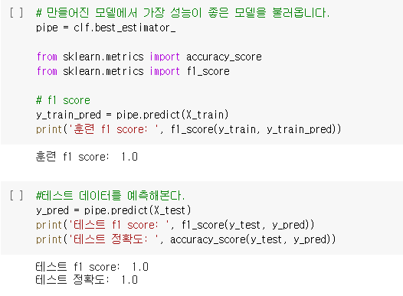
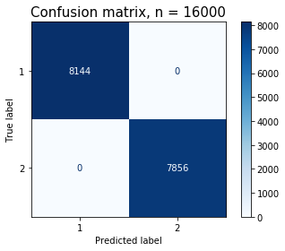
Notes:
# 랜덤포레스트(class_weight="balanced") + 인코더 3가지 (설문조사도 항목간 정도가 있어서 순서형이 제일 좋을것 같다.)
# 로지스틱회귀 세가지 모델의 평균 정확도 비교
# 타겟 및 데이터 편향이 있는 편이므로 계층별 k-fold 교차검증을 실시해준다.(StratifiedKFold)

Slide 22
Notes:
# 랜덤포레스트(class_weight="balanced") + 인코더 3가지 (설문조사도 항목간 정도가 있어서 순서형이 제일 좋을것 같다.)
# 로지스틱회귀 세가지 모델의 평균 정확도 비교
# 타겟 및 데이터 편향이 있는 편이므로 계층별 k-fold 교차검증을 실시해준다.(StratifiedKFold)

Slide 23
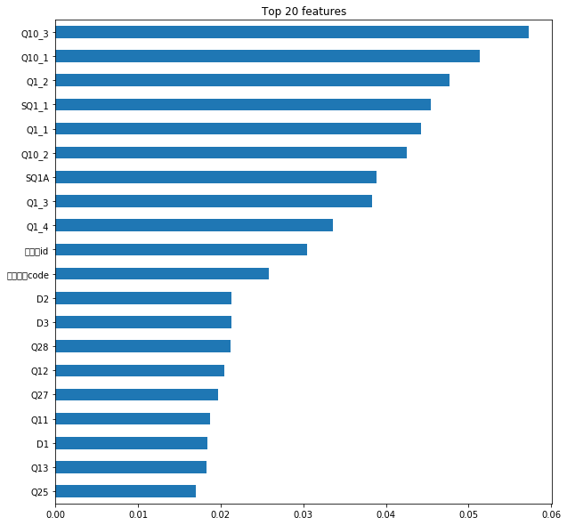
# 특성 중요도 / Feature Importances(Mean decrease impurity, MDI)
# Q10_3 : 선거에서 내 한 표는 결과에 중요한 영향을 미친다
# Q10_1 : 선거를 통해서 국가 전체의 미래가 달라질 수 있다
# Q1_2 : 귀하께서는 지난 6월 1일에 실시된 전국동시지방선거에 얼마나 관심이 있었습니까? 2) 기초단체장
# SQ1_1 : 나이
# Q1_1 : 귀하께서는 지난 6월 1일에 실시된 전국동시지방선거에 얼마나 관심이 있었습니까? 1) 광역단체장
# Q10_2 : 선거를 통해서 나의 일상생활과 삶의 질이 달라질 수 있다
# SQ1A : 응답자연령대
# Q1_3 : 귀하께서는 지난 6월 1일에 실시된 전국동시지방선거에 얼마나 관심이 있었습니까? 3) 지방의원
# Q1_4 : 귀하께서는 지난 6월 1일에 실시된 전국동시지방선거에 얼마나 관심이 있었습니까? 4) 교육감
Notes:
# 랜덤포레스트(class_weight="balanced") + 인코더 3가지 (설문조사도 항목간 정도가 있어서 순서형이 제일 좋을것 같다.)
# 로지스틱회귀 세가지 모델의 평균 정확도 비교
# 타겟 및 데이터 편향이 있는 편이므로 계층별 k-fold 교차검증을 실시해준다.(StratifiedKFold)

Slide 24
감사합니다
김동환

